Slide 1
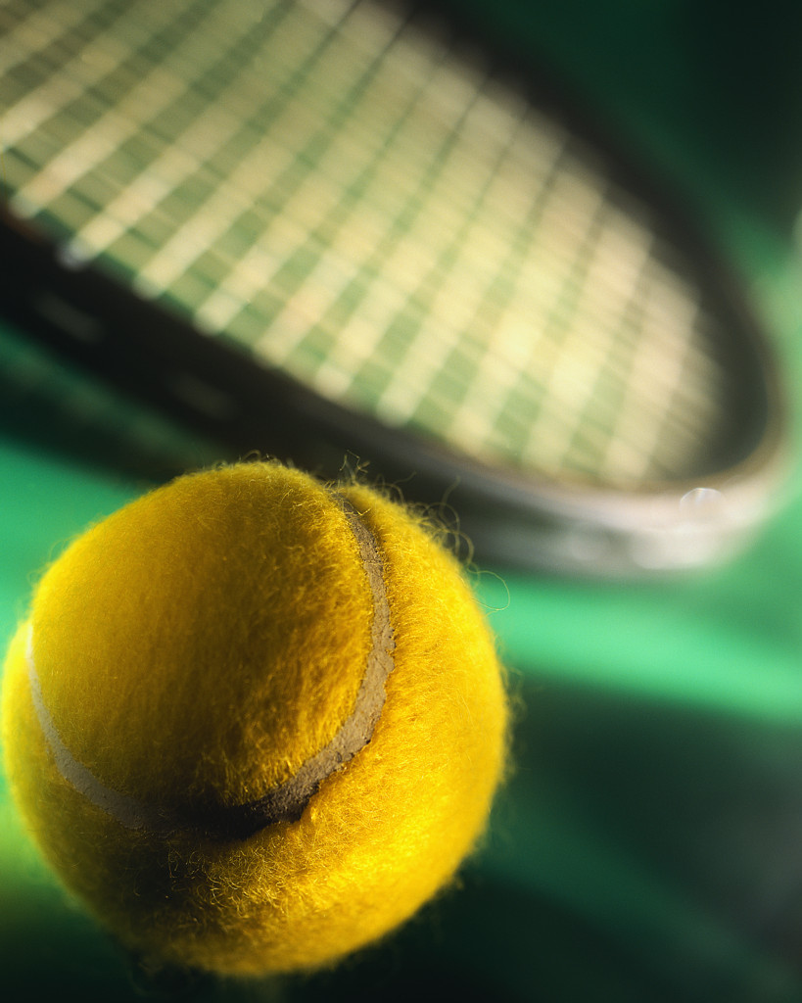
Le Tennis

Slide 2
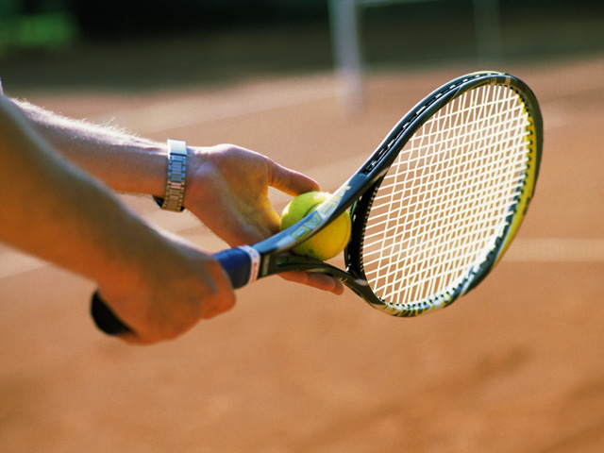
Le tennis est un sport de raquette qui oppose soit deux joueurs (on parle alors de simple) soit quatre joueurs qui forment deux équipes de deux (on parle alors de double).

Slide 3
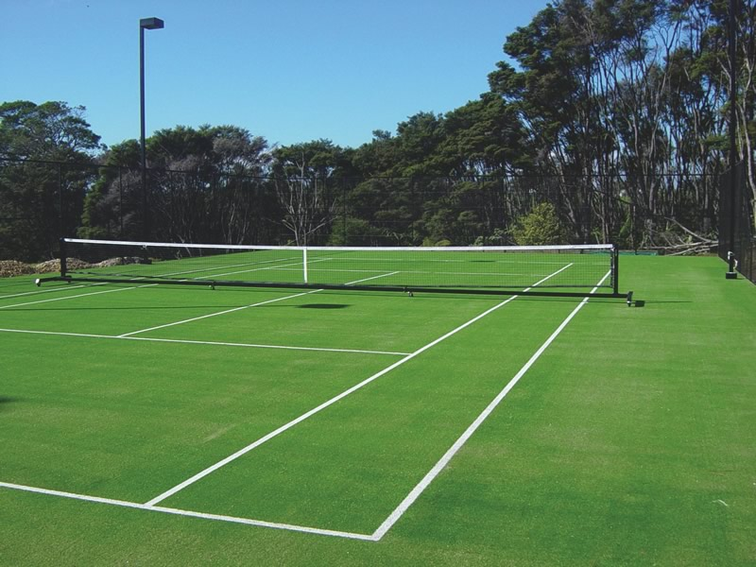
Le Court
Le court de tennis doit être de 23,77 mètres de long pour 8,23 mètres de large.
Cela représente donc 11,89 mètres de longueur de chaque côté du filet, et 8,23 mètres de largeur pour une rencontre de simple.
Pour le jeu en double, deux couloirs de 1,37 mètre sont ajoutés.

Slide 4
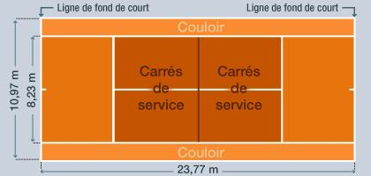

Slide 5
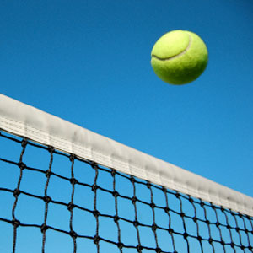
Le filet
Sa hauteur est fixée
aux extrémités à 1,07 m,
sa hauteur à son centre
0,914 m maintenue
à l'aide d'un régulateur.

Slide 6
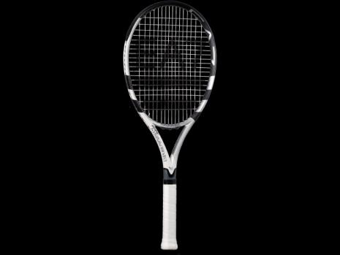
Une raquette
La raquette fut inventée au début du 16. siècle pour pratiquer le jeu de paume. Elle se décline désormais en dizaines de modèles, destinés à tous les types de joueurs, et aux compositions parfois radicalement différentes.
L'innovation principale de ces dernières années réside dans les matériaux qui sont utilisés dans la conception du cadre (partie rigide de la raquette), et qui ont permis de gagner à la fois en puissance et en légèreté, rendant le jeu de plus en plus confortable.

Slide 7
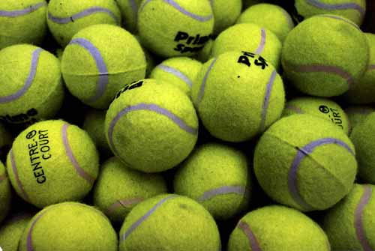
Les balles
Les balles sont des sphères en caoutchouc, remplies d'air.
Leur composition peut varier en fonction du type de joueur qui va les utiliser (joueur loisir, régulier ou intensif, adulte ou jeune).
La balle de tennis doit avoir un diamètre compris entre 6,350 et 6,668 cm, et sa masse doit varier entre 56,7 et 58,5 grammes.

Slide 8
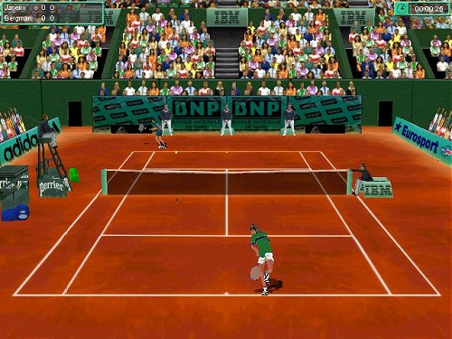
Les règles du tennis
Jeu de simple
Règles 1 à 4 : Dimensions et équipement / Les dépendances permanentes / La balle / La raquette
Règles 5 à 16 : Serveur - relanceur / Le tirage au sort / Le service / Faute de pied / Différentes moitiés de court / Faute de service / Second service / Le relanceur doit être prêt / Let / Service à remettre / Alternance au service / Changement de côté
Règles 17 à 25 : Définition de la balle en jeu / Point gagné par le serveur / Point gagné par le receveur / Point perdu / Gêne / Balle sur la ligne / Balle touchant une dépendance permanente / Cas où le retour est bon / Joueur gêné
Règles 26 à 32 : Le jeu : décompte des points / La manche / Nombre de manches / Rôles respectifs de l'arbitre et du juge-arbitre / Temps de repos / Conseils / Changements de balles
http://www.unss.org/download/documentation_sportive/fichier/reglesJeuTennis.pdf

Slide 9
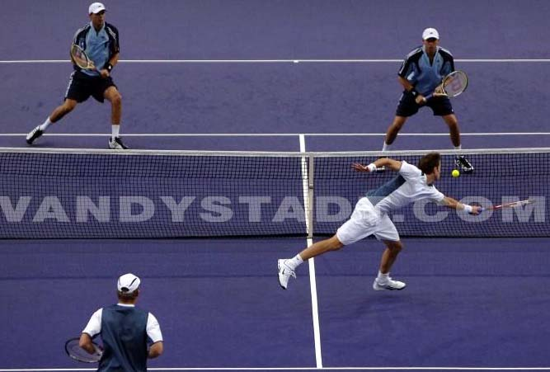
Les règles du tennis
Jeu de double
Règles 33 à 40 : Application des règles / Dimensions du court / Ordre de service / Ordre de relance / Erreur dans l'ordre de service / Erreur dans l'ordre de relance / Joueur touché par un service / Déroulement de l'échange
http://www.unss.org/download/documentation_sportive/fichier/reglesJeuTennis.pdf

Slide 10
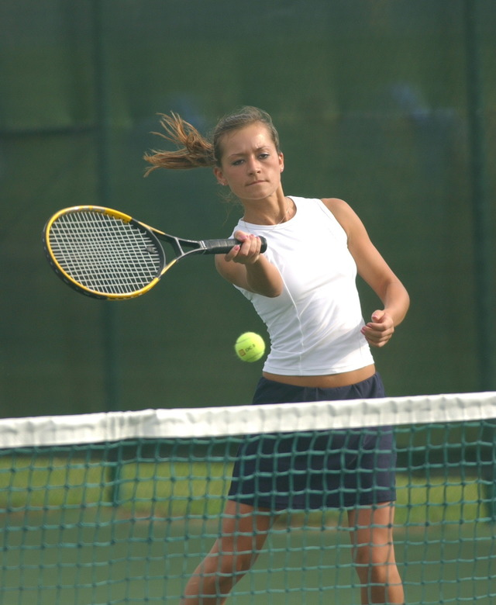
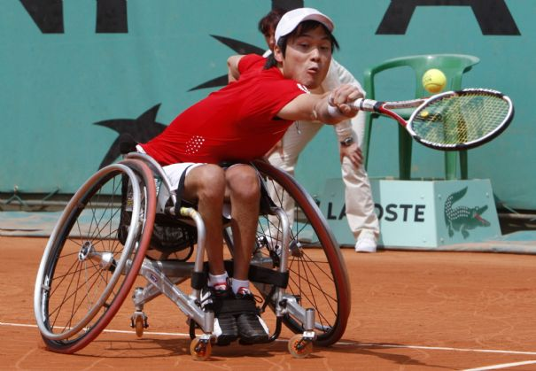
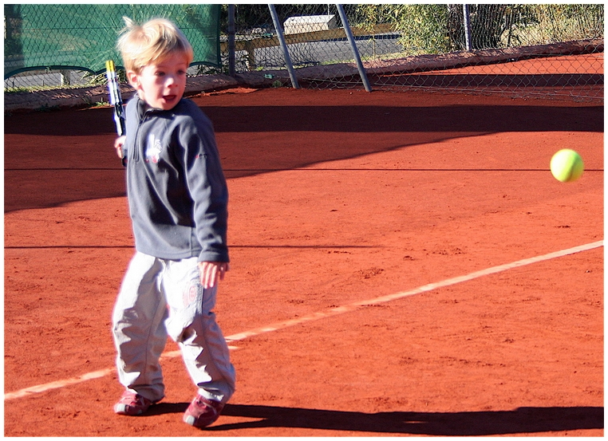
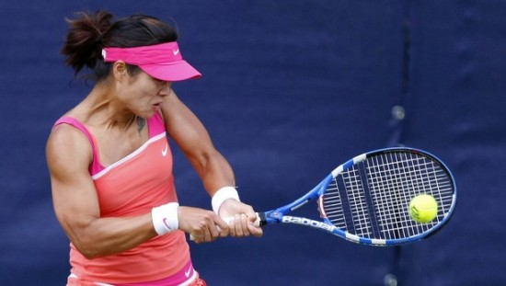
Simplement:
Le but du jeu est de frapper la balle de telle sorte que l'adversaire ne puisse la remettre dans les limites du terrain :
soit en marquant le point en mettant l'adversaire hors de portée de la balle (si la balle touche le haut du filet et retombe dans le camp du joueur adverse, on parle de « Chapelle ») ;
soit en l'obligeant à commettre une faute (si sa balle ne retombe pas dans les limites du court, ou si elle ne passe pas le filet).
Le match se gagne en remportant un maximum de points, de jeux, puis de sets, conformément aux règles du jeu, variables selon le sexe, l'âge…
Le tennis est l'un des sports de raquette les plus populaire!

Slide 11
Le vocabulaire
La raquette – tenisová raketa
Équipes – týmy
Le jeu de simple – dvojhra
Le jeu de double – čtyřhra
Le jeu de paume – tenisový zápas
Le court – tenisový kurt
Le filet – síť
Les couloirs – koridory
Régulateur - regulátor střední výšky sítě
Le cadre – rám rakety
Les balles – tenisové míčky
Le Jouer loisir – rekreační hráč
Le but – cíl
L´adversaire – oponent
Le match – zápas
Chappele – situace, kdy míček udeří do horní části sítě a spadá do hřiště oponenta

Slide 12
Je vous remercie de votre attention.
☺

